Slide 1
Klimaschutz trotz Corona
Umwelt und
Klimaschutz
Boris Palmer
Stuttgart, 15.10.2020

Slide 2
Territoriale CO₂-Bilanz pro EW: -36 % seit 2006
energiebedingte CO₂-Emissionen
t/EW (ohne Flugverkehr; regionaler Strommix; inkl. HKN)
Kommunaler Klimaschutz: Kumulierte Einsparung von Folgeschäden in Höhe von 159 Mio. Euro bis 2017 aufgrund vermiedener Emissionen seit 2006 (Kostenansatz 180€/t CO₂)

Slide 3
Neues Ziel: Klimaneutral bis 2030
Energie- und klimapolitisches Leitbild (fortgeschrieben 07/2019)
Bis zum Jahre 2030 soll die Energieversorgung in Tübingen klimaneutral erfolgen (netto-null).
Die Infrastruktur … ist daran ausgerichtet, dass sie … Möglichkeiten zum Energiesparen und Klimaschützen … eröffnet.
Die Stadtgesellschaft wird über die Möglichkeiten zu Klimaschutz und Energieeinsparung … informiert und zur Mitwirkung motiviert.

Slide 4
Beteiligungsprozess trotz Corona
Stellungnahmen Dritter (Mai 2020)
Institutionenbeteiligung (Mai 2020)
Einwohnerversammlung (März 2020)
Stimmungsabfrage der Einwohnerschaft (März 2020)
Digitaler Workshop für Expertinnen und Experten (Juli 2020)
Repräsentative Online-Umfrage (Juli 2020)

Slide 5
Beteiligungsprozess trotz Corona
Gemeinderats-
Workshop (September 2020)
Veranstaltung mit den TN des Tübinger Klimapaktes (November 2020)
Öffentliche Informationsveran-staltung (Oktober 2020)
Austausch mit den Umwelt- und Natur-schutz-Gruppierungen (September 2020)
Workshop für Ein-wohnerinnen und Einwohner (Juli 2020)
Ergänzungen möglich ….

Slide 6
Strategiewechsel: Große Hebel statt Kleinvieh
Solarpflicht auf allen Bestandsdächern
Windkraft und Freiflächensolaranlagen im Stadtgebiet
Verbot von Ölheizungen
Energetische Stadtsanierung für Bestandsquartiere (Anschlusszwang Fernwärme)
Flächendeckende Parkraumbewirtschaftung
Kostenfreier ÖPNV
E-Strom SWT
Bild: Stadtwerke Tübingen
Bild: blende11.photo – stock.adobe.com

Slide 7
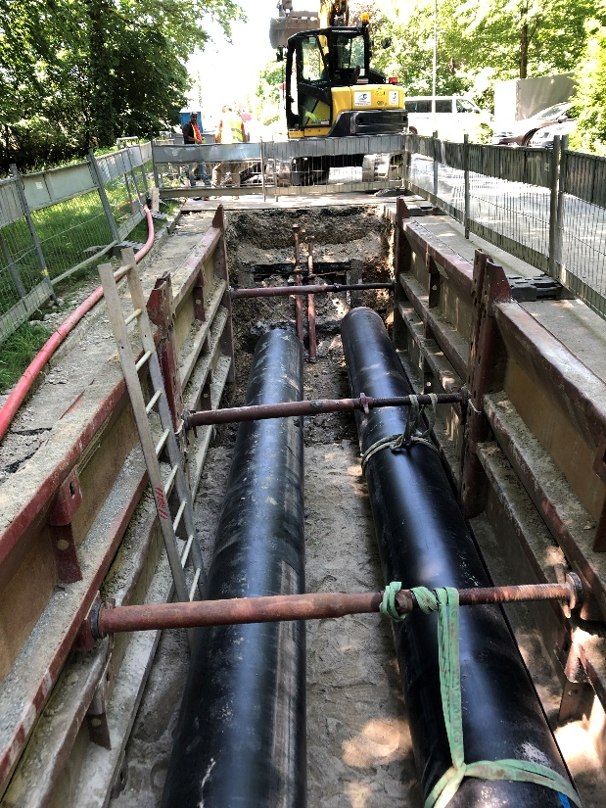
W3 – Ausbau der Wärmenetze
Ziel: Wärmeversorgung über Wärmenetze der Stadtwerke Tübingen auf 300 GWh/a anheben
Wichtige Maßnahmenoptionen u. a.:
Strategischer kommunaler Wärmeplan zur
Ermittlung nutzbarer Wärmequellen und -senken
Festlegung von Vorranggebieten für einzelne
Wärmeversorgungsvarianten
Anschluss- und Benutzungszwang für Fernwärme bei Neubauten und bei Bestandsbauten
Bild: Stadtwerke Tübingen
Notes:
Anhebung der Zielsetzung

Slide 8
W5 – Erneuerbare Wärmenetze
Ziel: Fossilen Energieträger Erdgas in den Wärmenetzen der Stadtwerke schrittweise durch klimaneutrale Alternativen ersetzen
Wichtige Maßnahmenoptionen u. a.:
großflächige Solarthermie-Anlagen für die Einspeisung in Wärmenetze
große Wärmepumpen zur Nutzung von Umweltwärme
Errichtung Holzheizwerk oder Holzheizkraftwerk
Abwärme aus der Industrie einbinden
Prüfauftrag: EE-Strom-Synthesegas-Herstellung und –Verwendung (als Erdgasersatz)
Bild: Großanlage Senftenberg ©Ritter Energie
Notes:
Bildquelle: Bild aus Präsentation zum Neujahrsempfang

Slide 9
S3 – Ausbau der Photovoltaik
Ziel: Installierte PV-Leistung auf 200 MW-peak erhöhen
Wichtige Maßnahmenoptionen u. a.:
Kommunales Förderprogramm für Bestandsgebäude & Batteriespeicher (erfolgt in 07/2020)
PV-Pflicht ausdehnen auf Bestandsgebäude
Ermittlung von Verkehrsflächen zur Umwidmung/Doppelnutzung in zweiter Ebene für PV
Errichtung von PV-Anlagen in zweiter Ebene über Ackerflächen
Ausweisung von vorbelasteten Freiflächen für die PV- Nutzung im Gemeindegebiet
Ausweisung von Freiflächen für die PV-Nutzung im Gemeindegebiet mit Rahmenplanung
Bild: Stadtwerke Tübingen
Notes:
Bildquelle: https://www.swtue.de/fileadmin/user_upload/4Unternehmen/Presse/Mediathek/Solarpark_Engstingen_swt_Baltzer.jpg

Slide 10
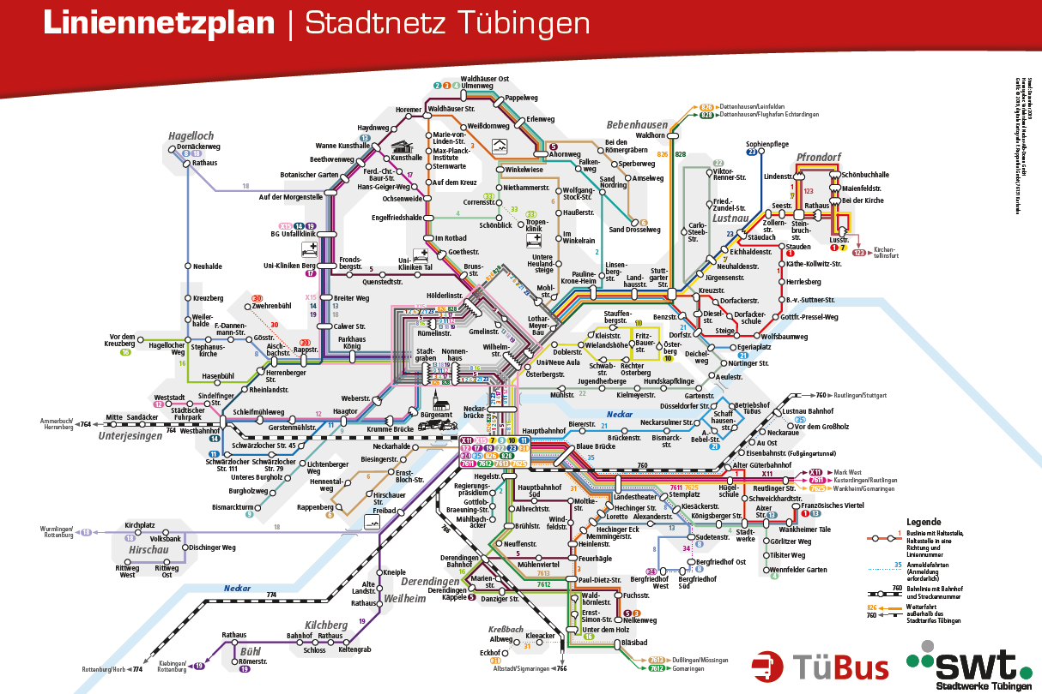
M2 – Einführung des kostenfreien ÖPNV
Ziel: Nulltarif für alle in der Tarifzone Stadt Tübingen & Ausbau TüBus-Angebotsstruktur um 50%
Wichtige Maßnahmenoptionen u.a.:
Einführung ticketloser Nahverkehr
Ausweitung des ÖPNV-Angebots um 50% durch Taktverdichtung und Tangential-Linien
Einrichtung ÖPNV-Vorrangtrassen
Quelle:
https://www.swtue.de/oepnv/fahrplan-und-liniennetz/liniennetz.html (letzter Zugriff: 06.03.2020)
https://www.zdf.de/nachrichten/heute/erstes-land-busse-und-bahnen-fahren-in-luxemburg-kostenlos-100.html (letzter Zugriff: 06.03.2020)
Notes:
Unabhängig vom Wohnort
Fehlend rechtliche Grundlage (Land/Bund) für Erhebung für Nahverkehrsabagbe. Finanzierungsbedarf daher über allg. Steuermittel oder städtische Einnahmen
Finanzierungsbedarf von ~14,5 Mio €, Finanzielle Belastung für Stadt
Wunsch Finanzierung über Kfz-Verkehr , vor allem aus Parkgebühren

Slide 11
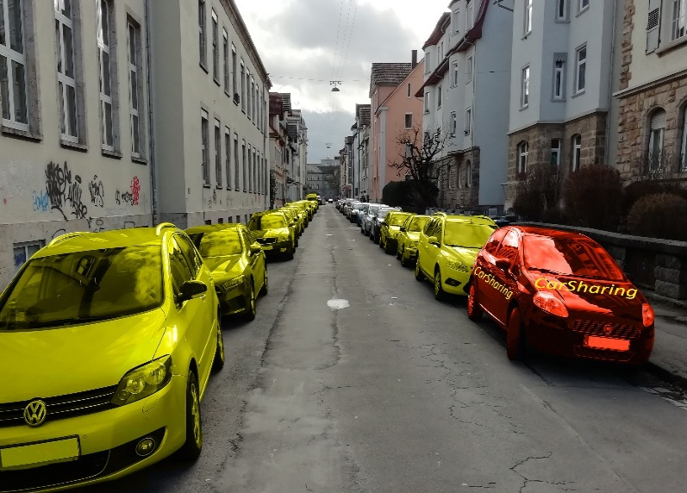
M4 – Flächendeckende Sharing-Angebote mit E-Fahrzeugen
Ziel: flächendeckendes E-Fahrzeug-Sharing mit einer Stromversorgung aus 100% Erneuerbaren Energien
Wichtige Maßnahmenoptionen u. a.:
Flächendeckendes E-Sharing-Angebot (= Reduktion der öffentlichen Stellplätze) in Kooperation mit lokalen Carsharing-Unternehmen und Firmen mit Poolfahrzeugen
Aufbau einer Flotte von 1.000 Fahrzeugen
Gebührenreduktion und Förderung der
Infrastruktur für Sharing-Anbieter
Quelle:
https://www.augsburg.de/umwelt-soziales/umwelt/e-mobilitaet (letzter Zugriff: 06.03.2020)
Stadt Tübingen
Notes:
1 Carsharing Fahrzeug ersetzt circa 8-20 Privat-Pkw
freefloating
Mobilitätsverhalten
Gebührenreduktion
Kommunale Förderkulisse für Aufbau E-Ladeinfrastruktur

Slide 12
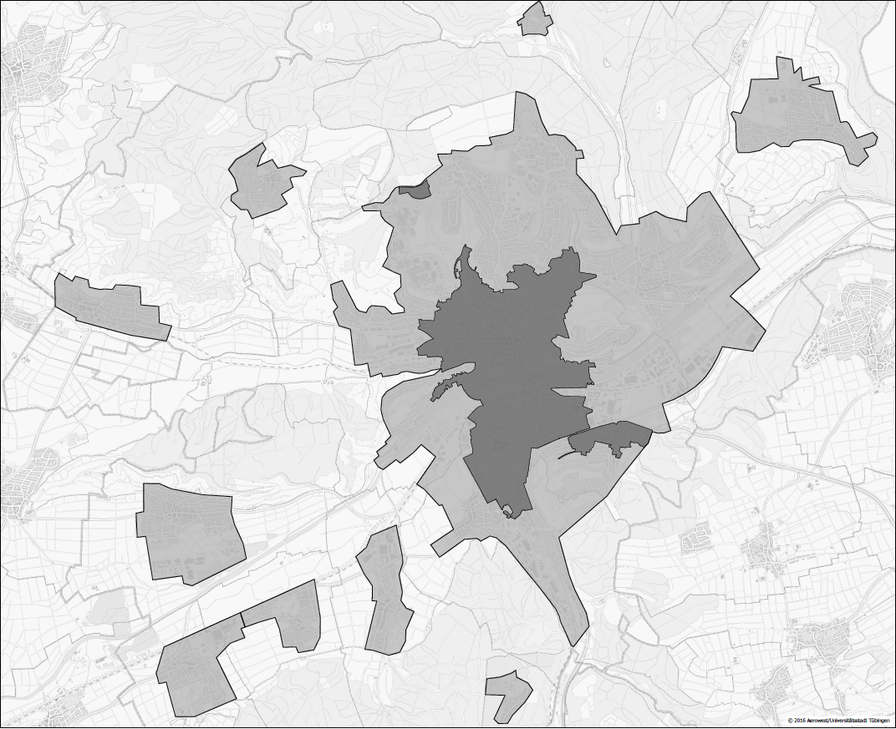
M7 – Parkraumbewirtschaftung ausbauen
Ziel: flächendeckende Parkraumbewirtschaftung (Monatsgebühr 30€)
Wichtige Maßnahmenoptionen u.a.:
Modifikation des Anwohnerparkens 30€/Monat
Flächendeckende Parkraumbewirtschaftung
Quelle:
Stadt Tübingen
Notes:
Bisher Deckelung der Anwohnerparkgebühren (durch Bund max. 30,70€/Jahr)
Bewohnerausweis = acht Cent pro Tag
Kopenhagen 158 Euro, in Amsterdam 535 Euro und in Stockholm 827 Euro jährlich.
verbraucht etwa zwölf Quadratmeter
Genutzt werden Autos im Schnitt aber nur eine Dreiviertelstunde pro Tag.
Altstadt und Innenstadt (Zone 1 = 600, Zone 2 =1800, Zone 3 = 4400, Zone = 700)

Slide 13
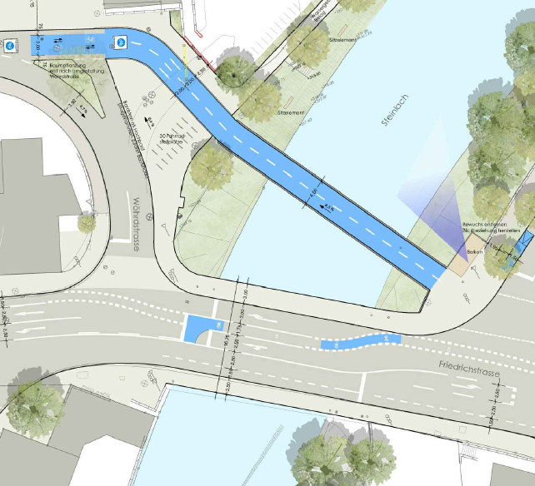
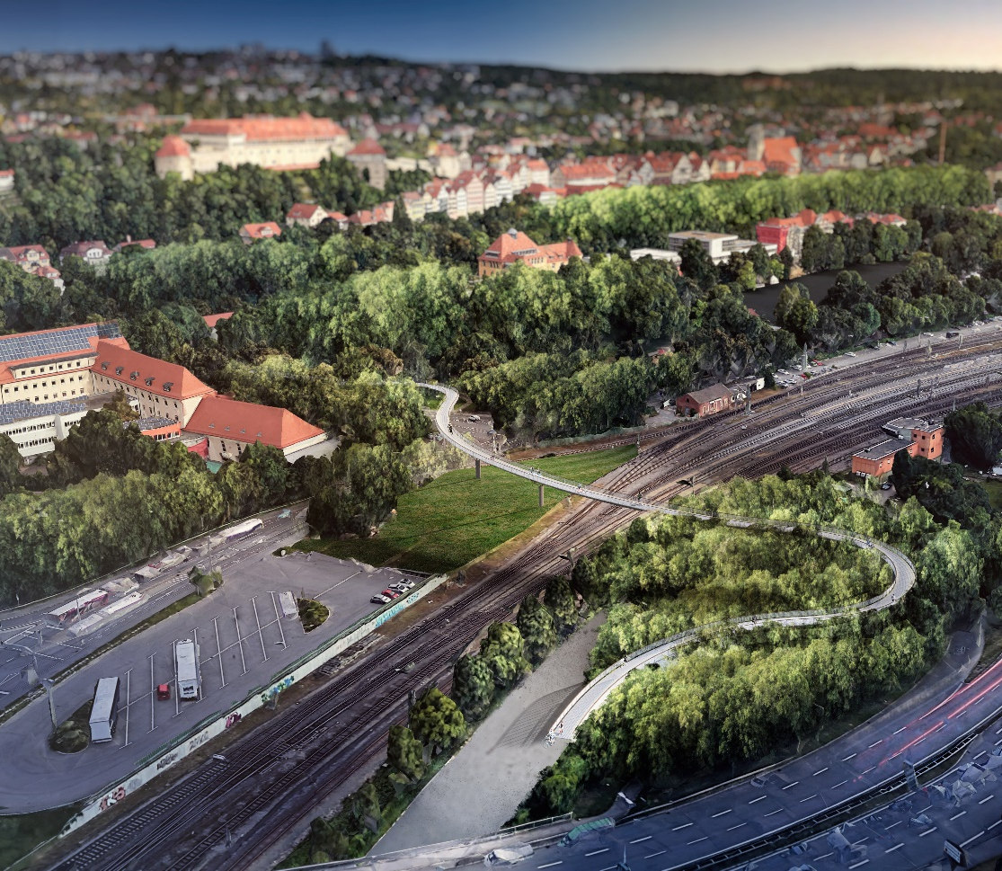
Und wer soll das bezahlen? 90%-Förderungen nutzen

Slide 14
Kommunale Kompetenzen für den Klimaschutz Nahverkehrsabgabe (Bund/Land) Parkgebühren (Bund/(Land) Grundsteuer C (Land) Solarpflicht im Bestand (Land) Ölheizungsverbot (Bund/Land) Fernwärmezwang (Stadt) Verpackungssteuer (Stadt)
Foto:
A. Gonschior

